Slide 1

2.2 LASTEN JA NUORTEN LIIKUNTA – TERVEYTTÄ, HYVINVOINTIA JA SUORITUSKYKYÄ
Urheiluvalmennuksen, liikunnan ja kuntoutuksen oppi- ja ammattikirjoja jo vuodesta 1978

Slide 2



Tavoitteet
Tämän kokonaisuuden suoritettua oppija:
Määrittelee lapsen urheilullisuuteen kuuluvat ominaisuudet ja käsitteet
Tunnistaa tekijöitä, jotka vaikuttavat lapsen urheilullisuuteen.
Kuva: Adobe firefly

Slide 3
LIIKKUVAN JA URHEILULLISEN LAPSEN JA NUOREN RAKENNUSPALIKAT
Lapsuudessa ja nuoruudessa paljon liikkunut on usein fyysisesti aktiivisempi myös aikuisuudessa.
Elämänkulun mittainen liikunnallisuus sekä tehokas ja turvallinen ur-heiluharrastus vaatii fyysisiä ja psyykkisiä ominaisuuksia, joita voidaan kutsua urheilullisuudeksi.
Urheilullisuus sisältää myös tiedolliset eli kognitiiviset kyvyt omaksua uusia taitoja ja hyödyntää olemassa olevia taitoja muuttuvissa olosuhteissa
Urheilullisuus lisää mahdollisuuksia ja potentiaalia osallistua sekä arjen liikkumiseen että monipuoliseen harrastustoimintaan.

Slide 4
MITÄ ON URHEILULLISUUS JA MIKSI SEN TAVOITTELU ON MERKITYKSELLISTÄ.
Urheilullisuudella tarkoitetaan kykyä suorittaa toistuvasti erilaisia motorisia taitoja, liikehallintaa, lihasvoimaa, tehon tuottoa, nopeutta, ketteryyttä, tasapainoa, koordinaatiota ja kestävyyttä vaativia liikkeitä ja liikesarjoja tarkasti ja itseensä luottaen erilaisissa ympäristöissä ja eri tasoissa ja liikesuunnissa.” (Strength and Conditioning Association)

Slide 5
MITÄ ON URHEILULLISUUS JA MIKSI SEN TAVOITTELU ON MERKITYKSELLISTÄ.
Liikunnan tulisi olla monipuolista
Monipuolisuudella tarkoitetaan että lapsi oppii paljon erilaisia liikemalleja erilaisiin ympäristöihin sovellettuna ja pystyy edelleen hyödyntämään monipuolista kehollista ja tiedollista osaamistaan useissa erilaisissa tilanteissa.
Urheilullisuuden kokonaisuus.
Notes:
Urheilullisuuden kokonaisuus. Urheilullisuuden peruspilarin muodostaa hermolihasjärjestelmän suorituskyky eli motoriset taidot ja liikehallinta sekä lihasvoima ja tehon tuotto, jotka mahdollistavat ja vuorovaikuttavat muiden osatekijöiden kanssa.

Slide 6
MONIPUOLINEN HERMOLIHASJÄRJESTELMÄN HARJOITTAMINEN
Monipuolinen hermolihasjärjestelmän harjoittaminen tulisi aloittaa varhaisella iällä.
Sulava ja hallittu liikkuminen eri suuntiin kiihdyttäen, hidastaen ja suuntaa vaihtaen vaatii riittävää motorista kontrollia, lihasvoimaa ja voimantuottonopeutta sekä niiden tehokasta yhdistämistä
Voimatasoiltaan heikommat lapset ja nuoret eivät ole yhtä valmiita opettelemaan ja oppimaan uusia monimutkaisia liikkeitä, hallitsemaan suoritustekniikoita ja kestämään harjoittelun ja kilpailun tuomaa rasitusta kuin paremmat lihasvoimatason omaavat lapset ja nuoret.
Notes:
Urheilullisuuden kokonaisuus. Urheilullisuuden peruspilarin muodostaa hermolihasjärjestelmän suorituskyky eli motoriset taidot ja liikehallinta sekä lihasvoima ja tehon tuotto, jotka mahdollistavat ja vuorovaikuttavat muiden osatekijöiden kanssa.

Slide 7
HARJOITTAMISEN PERUSPERIAATTEET
Spesifisyys = siinä kehitytään, mitä harjoitellaan
Ylikuormitus = vakiintuneen suoritustason ylittäminen
Nousujohteisuus = uuden vakiintuneen suoritustason ylittäminen
Säännöllisyys = sopiva kuormitus-palautumissuhde
Yksilöllisyys = sama ei sovi kaikille, oma sopii

Slide 8
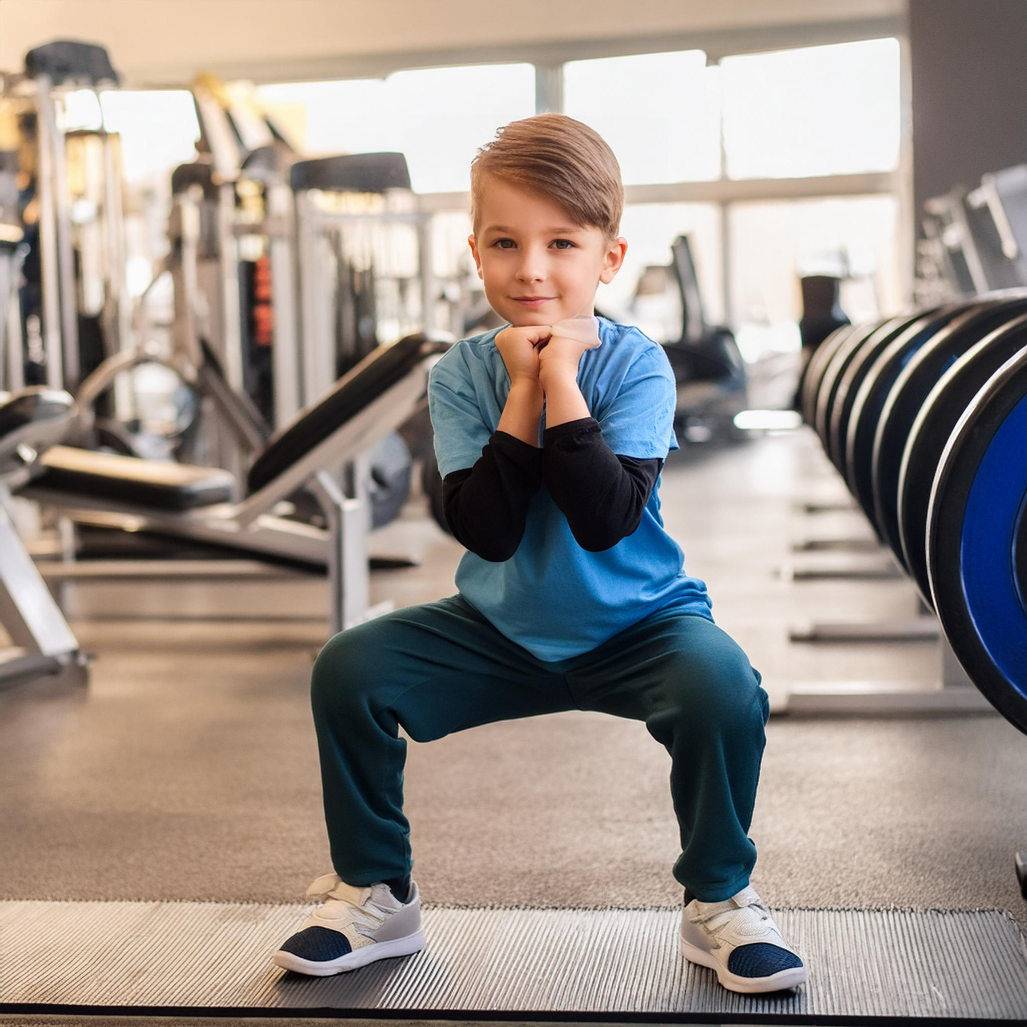
HERMOLIHASJÄRJESTELMÄN HARJOITTAMINEN
Tarkoittaa tasapainon, liikkumistaitojen ja lihasvoiman harjoittamista
Liikkumistaidoissa erilaiset hyppelyt, kiipeilyt, työntäminen & vetäminen
Ohjattu lisäpainoharjoittelu on lapsille sopivaa
Lähtökohtana voimaharjoittelutaitojen harjoittelu
Kun tarvittavat taidot osataan voidaan lisätä kuormitusta
Voimaharjoittelua tulisi olla 2-3 kertaa viikossa
Notes:
Lapsuuden ja nuoruuden aikana toistojen liikenopeudet voivat olla vaihtelevia hitaasta hyvin nopeaan.

Slide 9
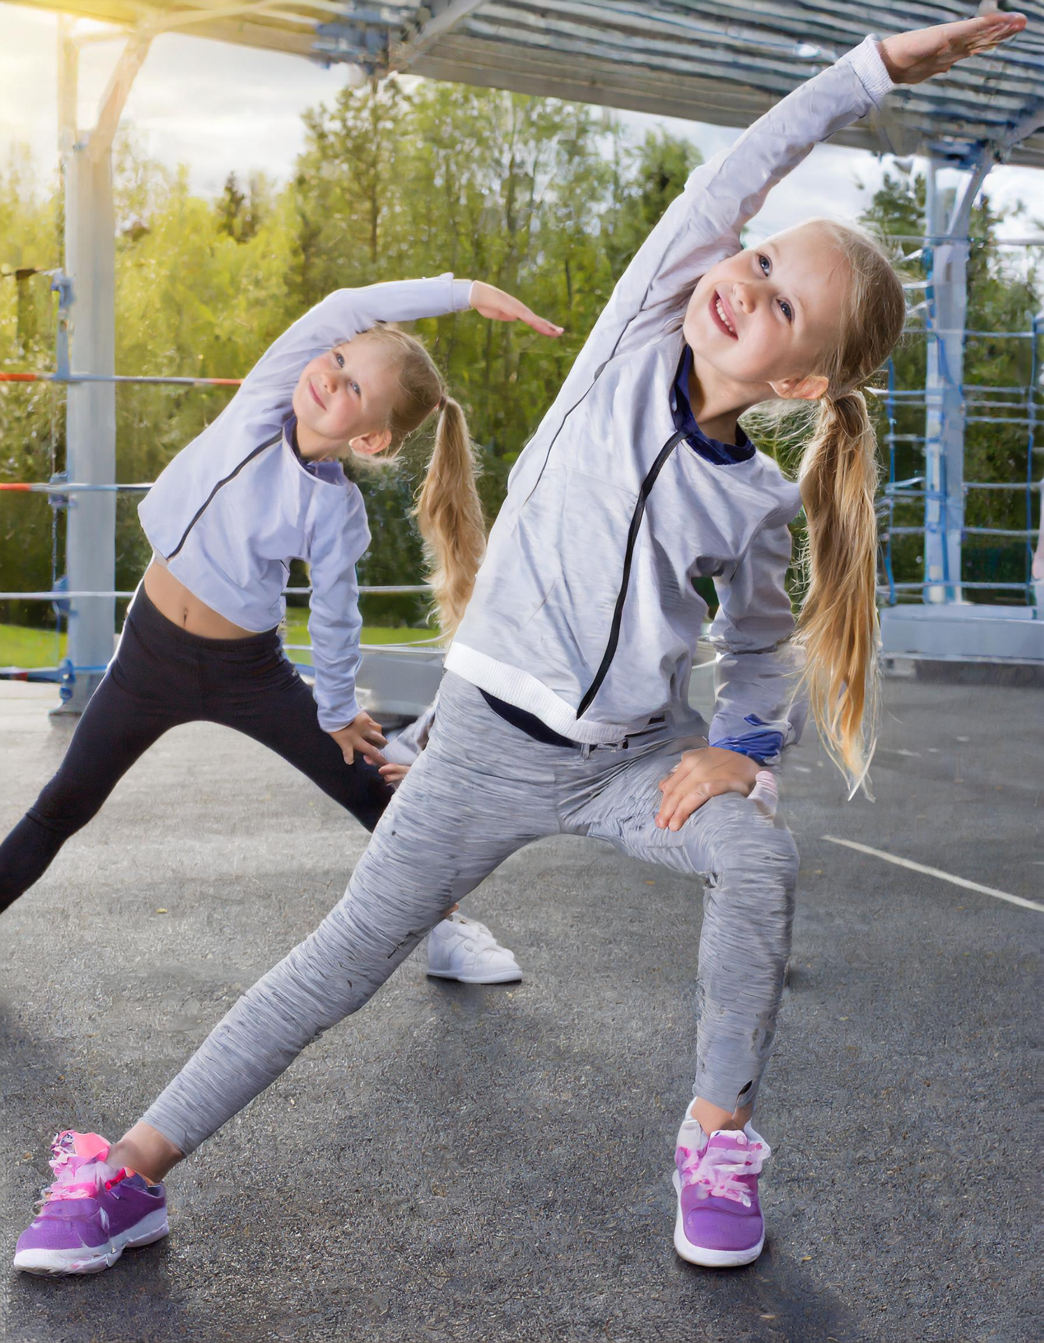
LIIKKUVUUS
Lajispesifi nivelten liikkuvuus on edellytys tehokkaalle ja monipuoliselle liikkumiselle.
Kahdella viikoittaisella harjoittelukerralla voidaan saada myönteisiä vaikutuksia nivelten liikkuvuuteen
Venytys tulisi toteuttaa lähellä maksimaalista siedettyä rajaa.
Ennen aktiiviseen venyttelyyn siirtymistä, staattisen nivelliikkuvuuden, lihasvoiman ja koordinaation tulisi olla riittävällä tasolla turvallisen harjoittelun takaamiseksi.

Slide 10
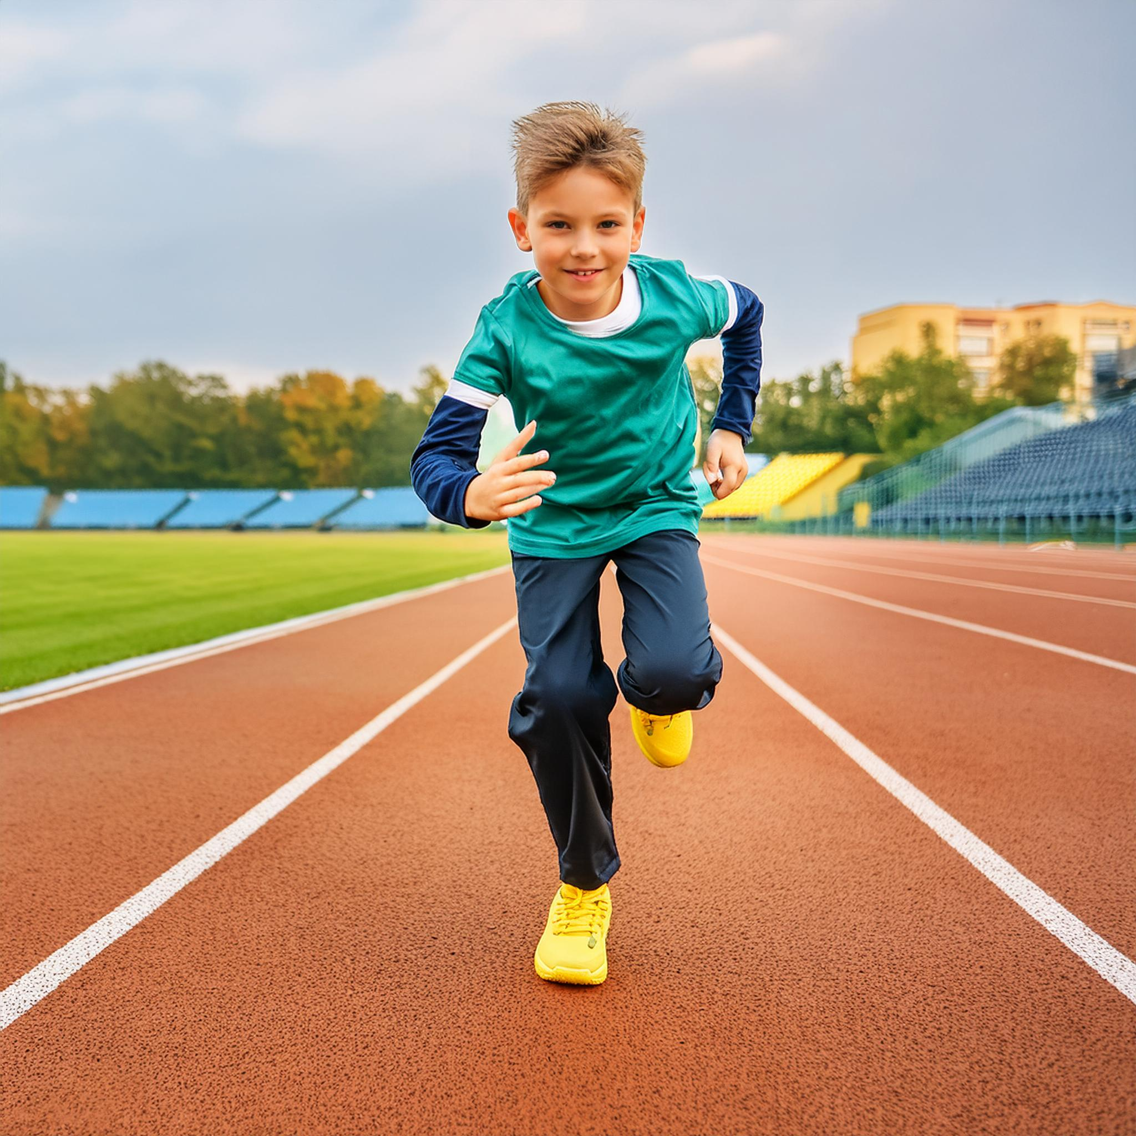
KESTÄVYYSKUNTO
Maksimaalista hapenottokykyä voi kehittää lapsuudessa ja nuoruudessa
Harjoittelulla voidaan parantaa MAX VO2 iästä riippumatta, kunhan harjoittelu toteutetaan ikään ja kypsyystasoon sopivalla tavalla.
Maksimaalisen hapenottokyvyn osalta harjoituksen intensiteetti on merkittävin tekijä.
Harjoittelun intensiteettitaso tulisi olla 80-100% maksimaalisesta syketasosta suurimpien hyötyjen aikaansaamikseksi.
Muita tekijöitä kestävyydessä laktaattikynnys ja hapenkuljetuksen kinetiikka
Notes:
harjoitusvaikutukset ovat pienempiä kuin aikuisilla.
Niissä tutkimuksissa, joissa on saatu positiivisia tuloksia aikaiseksi, harjoittelun vaikutukset ovat olleet samankaltaisia iästä riippumatta ja tässäkin kai-kista huonokuntoisimmat hyötyvät eniten.
Tutkimuksissa, joissa lasten ja nuorten maksimaalinen hapenottokyky on parantunut, harjoit-telun intensiteettitaso on ylittänyt 80 % maksimaalisesta syketasosta ja suurimmat hyödyt on saatu lähes maksimaalisella tasolla tehdyillä har-joitteilla. Arjessa tapahtuvalla liikunnalla, joka usein on melko matalain-tensiivistä, ei ole havaittu olevan suurta vaikutusta lasten maksimaali-seen hapenottokykyyn.
Lasten ja nuorten osalta tulee kuitenkin muistaa, että maksimaalinen hapenottokyky ei ole ainoa hengitys- ja verenkiertoelimistön kunnon mittari, vaan laktaattikynnys ja hengitys- ja verenkiertoelimistön kyky vastata vaihteleviin kuormitustasoihin, eli hapenkulutuksen kinetiik-ka, ovat myös lapsilla ja nuorilla keskeisiä tekijöitä. Näiden kestävyys-kunnon kannalta keskeisten tekijöiden harjoittamisen taustalla pätevät samanlaiset tekijät kuin maksimaalisen hapenottokyvynkin. Laktaatti-. Laktaatti-kynnyksen sekä hapenkulutuksen kinetiikan parantamiseen tähtäävän harjoittelun tulisi sisältää kuormittavuudeltaan vaihtelevaa (raskasta, kes-kiraskasta) ja tyypiltään monipuolista (jatkuvaa, intervalli) liikkumista.

Slide 11
TERVEYTTÄ EDISTÄVÄ LIIKKUMINEN TUKEE MYÖS SUORITUSKYKYÄ JA URHEILULLISUUDEN KASVUA
Riittävä määrä liikuntaa ylläpitää elin-järjestelmien normaalia toimintaa ja auttaa ennaltaehkäisemään useita elintavoista johtuvia sairauksia (tyypin 2 diabetesta ja valtimotaudit), sekä kehittämään ja ylläpitämään fyysistä ja psyykkistä toimintakykyä.
Runsas paikoillaanolo ja vähäinen liikunta lapsuudessa voivat johtaa monien eri mekanismien kautta heikompiin liikkumistaitoihin ja huonoon fyysiseen kuntoon
Hypoteettinen kuva liikkumattomuuden negatiivisesta kehästä.

Slide 12

KARDIOMETABOLINEN TERVEYS
Metabolisen oireyhtymän ehkäisyssä yli neljä tuntia reipasta ja rasittavaa liikkumista viikossa näyttäisi auttavan ehkäisemään aineenvaih-duntahäiriöiden kasautumista.
Voimaharjoittelu näyttäisi tehostavan aerobisen liikunnan vaikutuksia.
erityisesti riittävän runsas (> 4 tuntia viikossa) ja intensiivinen (reipasta ja rasittavaa) liikunta vähentää elimistön rasvakudoksen määrää
Notes:
Liikunnan, sekä aerobisen että lihasvoi-maharjoittelun, on todettu vähentävän kardiometabolisten riskitekijöi-den kasaantumista sekä metabolisen oireyhtymän ja tyypin 2 diabetek-sen riskiä aikuisilla, mutta lasten ja nuorten kohdalla tutkimustieto on puutteellista. Lisäksi lasten ja nuorten kasvu ja kypsyminen muuttavat kehon koostumusta ja aineenvaihdunnan toimintaa, mikä saattaa han-kaloittaa liikunnan itsenäisten vaikutusten havaitsemista.
Metabolisen oireyhtymän ehkäisyssä yli neljä tuntia reipasta ja rasit-tavaa liikkumista viikossa näyttäisi auttavan ehkäisemään aineenvaih-duntahäiriöiden kasautumista. Vaikka voimaharjoittelun vaikutuksista metaboliseen oireyhtymän ehkäisyyn lapsilla ja nuorilla ei ole kunnon tutkimusnäyttöä, se näyttäisi tehostavan aerobisen liikunnan vaikutuk-sia.

Slide 13
TUKI-JA LIIKUNTAELIMISTÖN TERVEYS
Luumassan kerryttäminen erityisesti lapsuudessa ja murrosiän kasvupyrähdyksen aikana on keskeistä aikuisuuden luumassan kartuttamisessa.
Liikunta lisää luumassaa lisäämällä luiden mekaanista kuormitusta
Luumassan vahvistaminen lapsuudessa ja nuoruudessa vaatii riittävää iskukuormitusta, kuten hyppimistä eri suuntiin, hyppynarulla hyppimistä sekä erilaisia suunnanmuutoksia spurttien lomassa.
Nousujohteinen lihaskuntoharjoittelu tukee luuston terveyttä.
Notes:
Liikunta vaikuttaa positiivisesti luumassaan lapsilla ja nuorilla. Luumassan kerryttäminen erityisesti lapsuudessa ja murrosiän kasvupyrähdyksen aikana on keskeistä aikuisuuden luumassan kartuttamisessa, sillä esimerkiksi murrosiän kasvupyrähdystä ympäröivien kahden vuoden aikana kerrytetään yli 25 % aikuisuuden luumassasta. Liikunta lisää luumassaa lisäämällä luiden mekaanista kuormitusta, jonka seurauksena luusto kehittyy sopeutuessaan kuormitukseen. Liikunta voi vaikuttaa myös epäsuorasti luumassaan rasvattoman massan ja rasvamassan kautta, sillä suurempi rasvaton ja rasvamassa lisäävät myös luiden mekaanista kuormitusta.
Pitkäkestoiset liiallisen rasvamassan aiheuttamat aineenvaihdunnalliset, tulehdukselliset ja hormonaaliset muutokset voivat kuitenkin myös heikentää luumassaa. Luumassan vahvistaminen lapsuudessa ja nuoruudessa vaatii riittävää iskukuormitusta, kuten hyppimistä eri suuntiin, hyppynarulla hyppimistä sekä erilaisia suunnanmuutoksia spurttien lomassa. Lisäksi nousujohteinen lihaskuntoharjoittelu tukee luuston terveyttä.
Luuston lisäksi monipuolinen liikunta tukee lihasten ja jänteiden terveyttä ja kehittymistä esimerkiksi lihasvoiman, kehonhallinnan ja yleisen fyysisen suorituskyvyn parantumisen myötä. Samoin kuin luuterveyden osalta, liiallisen paikoillaanolon ja sitä kautta kertyneen liiallisen rasvamassan aiheuttama matala-asteinen tulehdus ja aineenvaihdunnalliset muutokset voivat haitata lihaksiston ja jänteiden kehittymistä sekä mahdollisesti vaikeuttaa niiden harjoitettavuutta myöhemmin elämässä.

Slide 14
AIVOJEN TERVEYS
Terveelliset elämäntavat vaikuttavat positiivisesti ja päihteiden käyttö ja myrkyille altistuminen negatiivisesti aivojen terveyteen
Sekä aerobista että lihaskuntoharjoittelua sisältävän liikunnan on havaittu parantavan lasten ja nuorten tarkkaavaisuutta, keskittymiskykyä ja ongelmanratkaisutaitoja.
Liikunnalla saattaa olla aivojen terveyteen yleisiä vaikutuksia parantuneen verenkierron ja lisääntyneiden välittäjäainepitoisuuksien sekä alentuneiden kardiometabolisten riskitekijöiden kautta
Eri liikunnan tyypeillä, ajallisella ulottuvuudella ja jopa liikunnan kontekstilla saattaa olla merkitystä sen aikaansaamissa aivovaikutuksissa.
Notes:
Tiedolliset toiminnot, kuten muisti, tarkkaavaisuus ja keskittymiskyky, ovat tärkeitä sekä kouluvalmiuden ja akateemisten taitojen että elämänhallinnan ja suunnitelmallisuuden kannalta. Hyvät tiedolliset toiminnat tukevat myös urheilullisuuden kehittymistä. Tiedollisia toimintoja tukevat useat aivoalueet, jotka kehittyvät ja kypsyvät koko lapsuuden ja nuoruuden ajan. Aivot ovat hyvin muovautuva elin lapsuudessa ja nuoruudessa, ja erilaiset ympäristön vaikutukset voivat sen vuoksi vaikuttaa aivojen terveyteen ja toimintaan joko positiivisesti (esimerkiksi terveelliset elämäntavat) tai negatiivisesti (esimerkiksi päihteiden käyttö ja muu myrkyille altistuminen, kaltoinkohtelu).
Sekä aerobista että lihaskuntoharjoittelua sisältävän liikunnan on havaittu parantavan lasten ja nuorten tarkkaavaisuutta, keskittymiskykyä ja ongelmanratkaisutaitoja. Näiden lisäksi liikunta muovaa aivojen toimintaa hermoston tasolla ja runsaan liikunnan on esimerkiksi havaittu muuntavan lasten etuaivokuoren toimintaa kypsempään suuntaan ja sitä kautta auttavan toiminnanohjauksen kehittymisessä.
Vaikka liikunnalla saattaa olla aivojen terveyteen yleisiä vaikutuksia esimerkiksi parantuneen verenkierron ja lisääntyneiden välittäjäainepitoisuuksien sekä alentuneiden kardiometabolisten riskitekijöiden kautta, eri liikunnan tyypeillä, ajallisella ulottuvuudella ja jopa liikunnan kontekstilla saattaa olla merkitystä sen aikaansaamissa aivovaikutuksissa. Esimerkiksi yksittäinen liikuntakerta, joka sisältää yksinkertaista liikkumista, kuten juoksua, kävelyä tai pyöräilyä sisältävää liikkumista, näyttäisi parantavan tiedollisia toimintoja enemmän kuin motorisesti

Slide 15
OPPIMINEN
Oppiminen ei ole pelkästään tiedon ja osaamisen lisääntymistä, vaan myös tiedon ja taidon hyödyntämistä sekä ajattelun kehittymistä.
Koulumenestykseen liikunnalla on todettu olevan positiivinen, mutta melko pieni vaikutus.
Liikuntaharrastus voi myös jossain määrin tukea oppimistuloksia.
Kouluaikana toteutunut liikuntaharrastus voi edistää oppimistuloksia enemmän kuin vapaa-ajan toteutettu liikuntaharrastus ja selkein positiivinen yhteys on havaittu kohtuullisella liikunta-annoksella (joko kaksi lajia tai 2 tuntia viikossa).
Liikuntatuntien lisääminen, liikuntataukojen pitäminen tai liikunnan integroiminen oppituntien sisältöihin on todettu tuovan vaihtelevasti hyötyjä.
Notes:
on moninainen ja monimutkainen kokonaisuus. Arkemme on täynnä erilaisia oppimisen muotoja. Oppimista tarvitaan esimerkiksi yhteiskunnassa selviämiseen, koska se mahdollistaa joustavan ja sujuvan käyttäytymisen erilaisissa tilanteissa ja muuttuvassa elinympäristössä. Oppiminen ei siis ole pelkästään tiedon ja osaamisen lisääntymistä, vaan myös tiedon ja taidon hyödyntämistä sekä ajattelun kehittymistä. Koulumenestykseen liikunnalla on todettu olevan positiivinen, mutta melko pieni vaikutus. Esimerkiksi koululiikunnan lisääminen on yhdistetty matemaattisten taitojen ja lukutaidon kehittymiseen sekä parempaan kokonaiskoulumenestykseen. Samoin liikunnan integroiminen opetukseen on osoittanut positiivisia vaikutuksia matemaattisen osaamisen kehittymiseen. Kovin yhdenmukaista tutkimusnäyttöä liikunnan laadun vaikutuksesta ei kuitenkaan ole. Liikunnan on havaittu vaikuttavan positiivisesti jopa 86 prosentissa tarkastelluista matematiikan oppimismuuttujista, mutta vain 27 prosenttia kielelliseen oppimiseen liittyvistä muuttujista.
Liikuntaharrastus voi myös jossain määrin tukea oppimistuloksia. Harrastuksen konteksti, annos ja oppimisen mittaamiseen käytetyt menetelmät näyttäisivät vaikuttavan näihin yhteyksiin. Kouluaikana toteutunut liikuntaharrastus voi edistää oppimistuloksia enemmän kuin vapaa-ajan toteutettu liikuntaharrastus ja selkein positiivinen yhteys on havaittu kohtuullisella liikunta-annoksella (joko kaksi lajia tai 2 tuntia viikossa). Sen lisäksi liikuntatuntien lisääminen, liikuntataukojen pitäminen tai liikunnan integroiminen oppituntien sisältöihin on todettu tuovan vaihtelevasti hyötyjä – osa interventioista on aikaansaanut positiivisia, neutraaleja ja jopa negatiivisia vaikutuksia. Liikunnan hyödyntäminen oppimisen tukena voikin olla parasta suunnata lapsille ja nuorille, joilla oppimistulokset tai liikunnan taso on matalin. Liikunta saattaa edesauttaa oppimista esimerkiksi parantamalla kykyä keskittyä opittavaan asiaan tunnilla. Liikunta luo oppimista tukevan neurobiologisen ympäristön, mutta ei ole itsestään selvää, että kaikki liikunnallisuus siirtyy mitattaviin hyötyihin oppimisessa ja kaikilla lapsilla ja nuorilla. Lisäksi tutkimusnäyttö muuhun kuin koulussa tapahtuvaan oppimiseen on hyvin vähäistä.

Slide 16
MIELENTERVEYS
Liikunnan on havaittu parantavan mielenterveyttä, mutta liikunnan myönteiset vaikutukset riippuvat myös valmentajien, opettajien ja vanhempien toiminnasta, liikkumisseurasta, ympäristöstä, liikunnan tyypistä sekä liikkumisen tavoitteista.
Lasten ja nuorten liikkumisen halun tulisi kummuta heistä itsestään ja olla mieluisaa ja nautittavaa.
Valmennusilmapiiri, joka tukee psykologisten perustarpeiden täyttymistä, kuten sosiaalista hyväksyntää, autonomiaa ja itsensä hyväksymistä, voivat johtaa mielenterveyden kannalta myönteiseen kehitykseen.
Notes:
Mielenterveyden ongelmat ovat kasvava kansanterveydellinen ongelma. Jopa joka kolmas lapsi ja nuori kokee mielenterveyden ongelmia. Liikunnan on havaittu parantavan mielenterveyttä, mutta liikunnan myönteiset vaikutukset riippuvat paitsi liikunnasta itsestään, myös esimerkiksi valmentajien, opettajien ja vanhempien toiminnasta, liikkumisseurasta, ympäristöstä, liikunnan tyypistä sekä liikkumisen tavoitteista. Lasten ja nuorten liikkumisen halun tulisi kummuta heistä itsestään ja olla mieluisaa ja nautittavaa. Ohjatussa liikunnassa ja urheiluvalmennuksessa valmentajan valmennustyyli ja valmentaja suhde lapseen tai nuoreen vaikuttaa liikkumisesta saataviin mielenterveysvaikutuksiin. Valmennusilmapiiri, joka tukee psykologisten perustarpeiden täyttymistä, kuten sosiaalista hyväksyntää, autonomiaa ja itsensä hyväksymistä, voivat johtaa mielenterveyden kannalta myönteiseen kehitykseen. Toisaalta huono valmennussuhde ja yksilöiden korostaminen vähentää itseluottamusta ja liikunnasta nauttimista lisäten myös riskiä harrastuksen lopettamiseen. Myös ulkopuolisten paineiden asettamista, esimerkiksi vanhempien toimesta tulisi välttää. Mielenterveyden kannalta myös ulkoilmassa liikkuminen on tehokkaampaa kuin pelkkä sisäliikunta ja sen vuoksi ainakin joitain liikunta- tai harjoituskertoja viikossa olisi hyvä pitää ulkona. Sen sijaan suurempi määrä paikallaanoloa oli yhteydessä suurempaan masennusoireiden yleisyyteen. Lisäksi erityisesti heikko kestävyyskunto on yhdistetty suurempaan masennusoireiden määrään.

Slide 17

KESKUSTELTAVAKSI
Mitä tiedätte toiminnassa mukana olevien lasten kokonaisliikuntamääristä?
Miten seuran toiminnassa mahdollistuu harjoittelun perusperiatteet:
spesifisyys = siinä kehitytään, mitä harjoitellaan,
ylikuormitus = vakiintuneen suoritustason ylittäminen
nousujohteisuus = uuden vakiintuneen suoritustason ylittäminen,
säännöllisyys = sopiva kuormitus-palautumissuhde
yksilöllisyys = Sama ei sovi kaikille, oma sopii)
Miten monilajinen harrastaminen mahdollistetaan?
Kuva: Adobe firefly
Notes:
Luettelo vinkeistä kappaleessa 3.1

Slide 18
KESKUSTELTAVAKSI
Millaisia nostoja valmennustiimissä tekisitte liikunnan vaikutuksista esimerkiksi lasten vanhemmille?
Valmistelkaa vanhempainiltaan ”tietoisku” tai keskustelukysymyksiä.
Kuva: Adobe firefly
Notes:
Luettelo vinkeistä kappaleessa 3.1

Slide 19
POHDITTAVAKSI
Millä tavoin voit innostaa lapsia omaehtoiseen liikkumiseen?
Kuva: Adobe firefly
Notes:
Luettelo vinkeistä kappaleessa 3.1

Slide 20


Klikkaa kuvaa aloittaaksesi kysely!
Kuva: Adobe firefly
https://quizizz.com/embed/quiz/668d57646fbf2080099da55f

